Slide 1
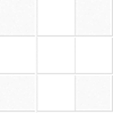

Nov.
08
智能制造质量预测
队长：张庆伟
组员：葛涛 刘祥盛

Slide 2
目录
CONTENTS
01
02
03
04
05
06
问题介绍
数据处理
线性回归
Lasso回归
Ridge回归
小组分工

Slide 3
目录
CONTENTS
01
02
03
04
05
06
问题介绍
数据处理
线性回归
Lasso回归
Ridge回归
小组分工

Slide 4
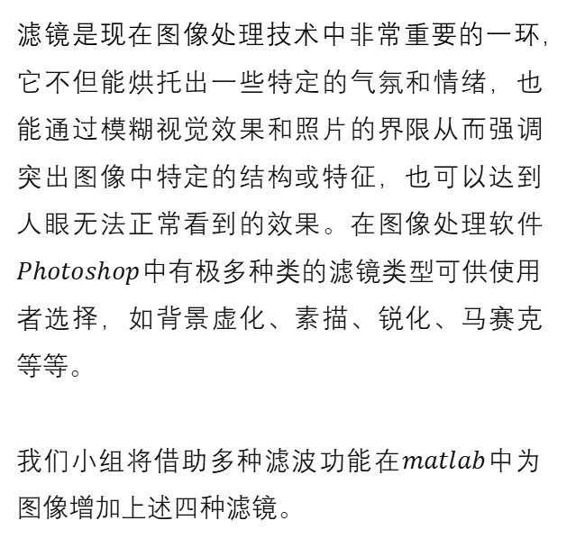
问题介绍
滤镜是现在图像处理技术中非常重要的一环，
它不但能烘托出一些特定的气氛和情绪，也能通过模糊视觉效果和照片的界限从而强调突出图像中特定的结构或特征，也可以达到人眼无法正常看到的效果。在图像处理软件$Photoshop$中有极多种类的滤镜类型可供使用者选择，如背景虚化、素描、锐化、马赛克等等。
我们小组将借助多种滤波功能在$matlab$中为图像增加上述四种滤镜。

Slide 5
目录
CONTENTS
01
02
03
04
05
06
问题介绍
数据处理
线性回归
Lasso回归
Ridge回归
小组分工

Slide 6
数据处理
1
对原图像（灰度）进行阈值分割，分离出前景与背景
对原图像进行运动模糊，得到图像A
2
背景虚化
3
对图像A的前景部分进行还原
4
调整运动模糊滤波器的参数，选出合适的滤镜

Slide 7
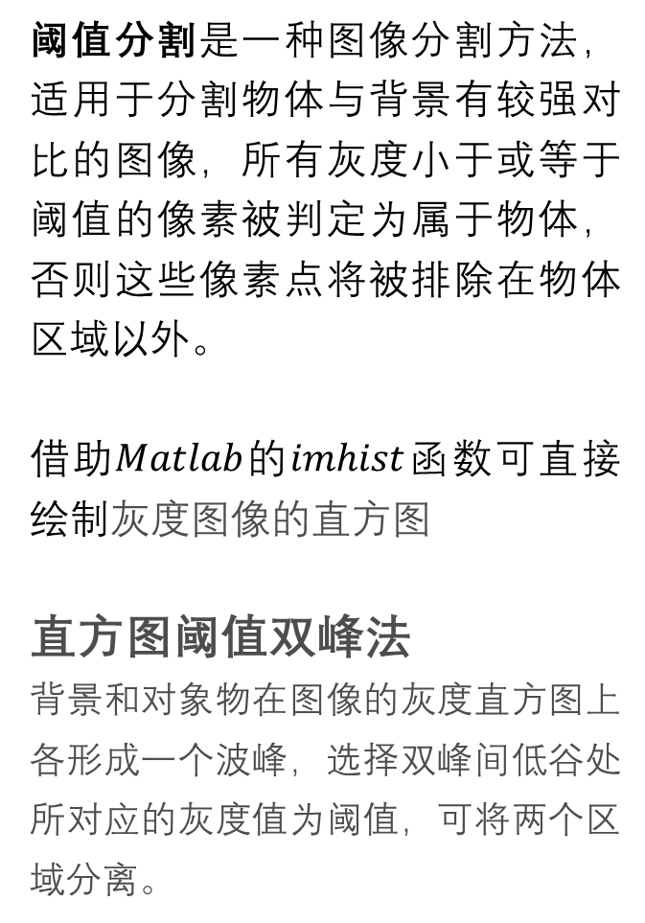
数据处理
阈值分割是一种图像分割方法，适用于分割物体与背景有较强对比的图像，所有灰度小于或等于阈值的像素被判定为属于物体，否则这些像素点将被排除在物体区域以外。
借助$Matlab$的$imhist$函数可直接绘制灰度图像的直方图
直方图阈值双峰法
背景和对象物在图像的灰度直方图上各形成一个波峰，选择双峰间低谷处所对应的灰度值为阈值，可将两个区域分离。

Slide 8
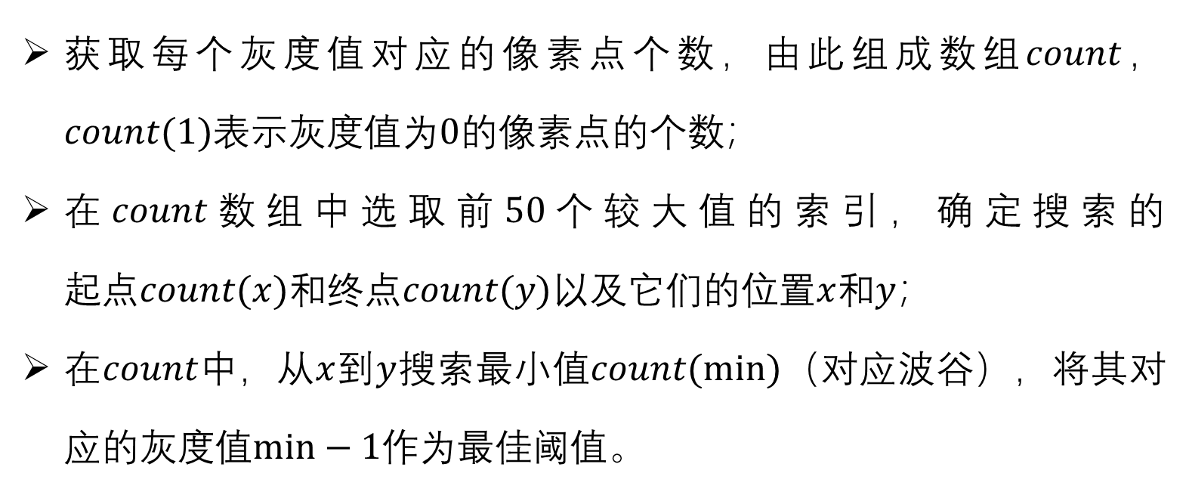
数据处理
阈值搜索算法
获取每个灰度值对应的像素点个数，由此组成数组$count$，$count(1)$表示灰度值为$0$的像素点的个数；
在$count$数组中选取前$50$个较大值的索引，确定搜索的$起点count(x)$和终点$count(y)$以及它们的位置$x$和$y$；
在$count$中，从$x$到$y$搜索最小值$count(min)$（对应波谷），将其对应的灰度值$min−1$作为最佳阈值。

Slide 9


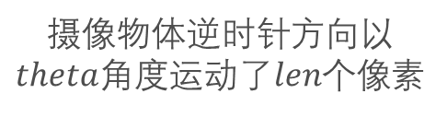
运动模糊(motion)滤波器
数据处理
摄像物体逆时针方向以
$theta$角度运动了$len$个像素
$$H=fspecial(′motion^{′},len,theta)$$
$$f=imfilter(H,w,^{′}replicate′)$$
将整张运动模糊图像中的前景部分复原

Slide 10
数据处理
原图
Len=8
Len=16
Len=24

Slide 11
数据处理
使用条件较为理想
仅在图像的灰度直方图有且仅有两个波峰时适用，单峰或多峰时阈值难以寻找；
前背景无法完全分离
在非真实背景的边缘位置，也会进行虚化处理。

Slide 12
目录
CONTENTS
01
02
03
04
05
06
问题介绍
数据处理
线性回归
Lasso回归
Ridge回归
小组分工

Slide 13
线性回归
1
对原图像进行去色处理，转为灰度图A
2
将A图进行反色处理得到图像B
素描
3
对图像B进行高斯模糊得到图C
4
将图像B与图像C进行颜色减淡的图层混合算法

Slide 14
线性回归
channel = gc;
out=zeros(height,width);
spec=zeros(height,width,3);
%颜色取反
for i=1:height
for j=1:width
N(i,j)=uint8(255-channel(i,j)); %double
end
end
figure(2);
imshow(N,[0,255]);

Slide 15

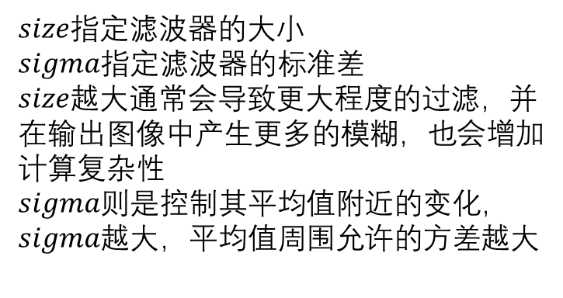
高斯滤波器
线性回归
高斯滤波是对整幅图像进行加权平均的过程，每一个像素点的值，都由其本身和邻域内的其他像素值经过加权平均后得到。高斯滤波的具体操作是：用一个模板（或称卷积、掩模）扫描图像中的每一个像素，用模板确定的邻域内像素的加权平均灰度值去替代模板中心像素点的值。
$$GH = fspecial(′gaussian′, size, sigma)$$
$$G = imfilter(N, GH)$$
$size$指定滤波器的大小
$sigma$指定滤波器的标准差
$size$越大通常会导致更大程度的过滤，并在输出图像中产生更多的模糊，也会增加计算复杂性
$sigma$则是控制其平均值附近的变化，$sigma$越大，平均值周围允许的方差越大
不同滤波器大小下图像的模糊程度

Slide 16
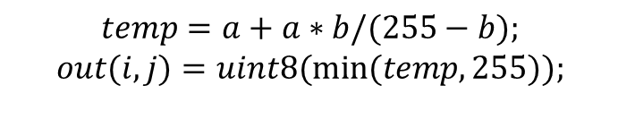
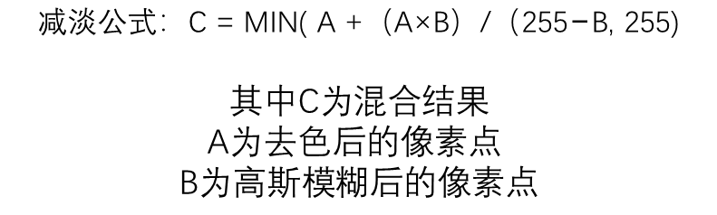
线性回归
$$\text{减淡公式：}\text{C}\text{ = }\text{MIN}\text{( }\text{A}\text{ +}\text{（}\text{A}\text{×}\text{B}\text{）}\text{/}\text{（}\text{255−}\text{B}\text{, 255)}$$
$$\text{其中}\text{C}\text{为混合结果}$$
$$\text{A}\text{为去色后的像素点}$$
$$\text{B}\text{为高斯模糊后的像素点}$$
$$temp=a+a∗b/(255−b);$$
$$out(i,j)=uint8(min⁡(temp,255));$$
效果
1. 变亮：查看每个通道中的颜色信息，并选择基色或混合色中较亮的颜色作为结果色。较暗的像素将被较亮的像素取代，而较亮的像素保持不变。
2. 滤色：查看每个通道的颜色信息，并将混合色的互补色与基色进行正片叠底。结果色总是较亮的颜色。用黑色过滤时颜色保持不变；用白色过滤将产生白色。
3. 颜色减淡：查看每个通道中的颜色信息，并通过减小两者之间的对比度使基色变亮以反映出混合色。与黑色混合后不产生变化。
4. 线性减淡（添加）：查看每个通道中的颜色信息，并通过增加亮度使基色变亮以反映混合色。与黑色混合后不产生变化。

Slide 17
线性回归
原图
gausize=5
模糊程度越高，得到的素描结果越清晰，框架纹理颜色越深
gausize=10
gausize=20

Slide 18
目录
CONTENTS
01
02
03
04
05
06
问题介绍
数据处理
线性回归
Lasso回归
Ridge回归
小组分工

Slide 19
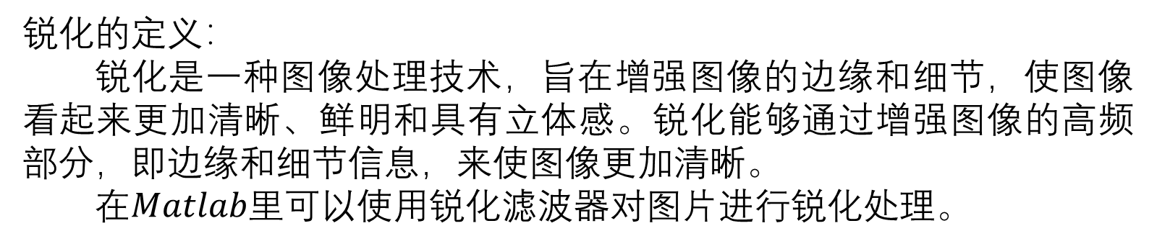
Lasso回归
锐化的定义：
锐化是一种图像处理技术，旨在增强图像的边缘和细节，使图像看起来更加清晰、鲜明和具有立体感。锐化能够通过增强图像的高频部分，即边缘和细节信息，来使图像更加清晰。
在$Matlab$里可以使用锐化滤波器对图片进行锐化处理。

Slide 20
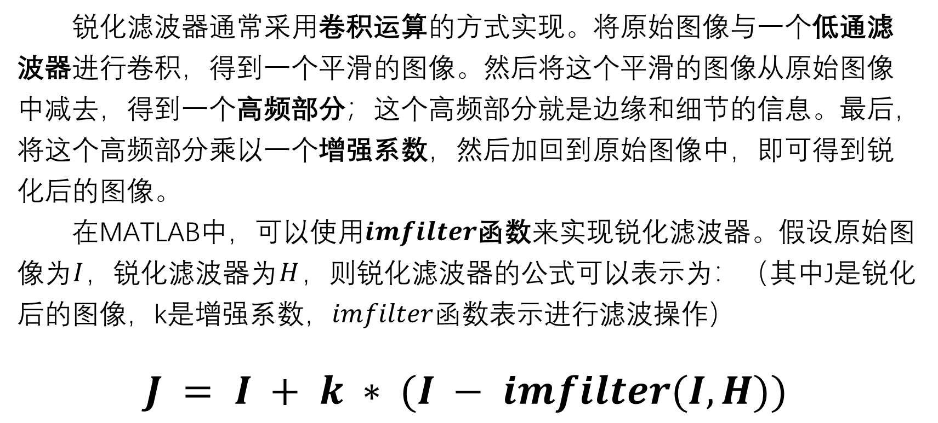
Lasso回归
锐化滤波器通常采用卷积运算的方式实现。将原始图像与一个低通滤波器进行卷积，得到一个平滑的图像。然后将这个平滑的图像从原始图像中减去，得到一个高频部分；这个高频部分就是边缘和细节的信息。最后，将这个高频部分乘以一个增强系数，然后加回到原始图像中，即可得到锐化后的图像。
在MATLAB中，可以使用$imfilter$函数来实现锐化滤波器。假设原始图像为$I$，锐化滤波器为$H$，则锐化滤波器的公式可以表示为：（其中J是锐化后的图像，k是增强系数，$imfilter$函数表示进行滤波操作）
$$J = I + k ∗ (I − imfilter(I, H))$$

Slide 21
Lasso回归
如果增强系数过高，会导致图像出现过度增强的现象，使图像看起来过于虚构和不自然。
如果增强系数过低，锐化效果会不明显，甚至不可察觉。
下图的增强系数依次减小。

Slide 22
目录
CONTENTS
01
02
03
04
05
06
问题介绍
数据处理
线性回归
Lasso回归
Ridge回归
小组分工

Slide 23
Ridge回归
均值滤波是对目标像素及周边像素取平均值后再填回目标像素来实现滤波目的的方法。

Slide 24
Ridge回归
仅使用原始的均值滤波由于每个像素都取邻域像素的平均值，只能使图片整体变模糊，还不能实现马赛克效果，滤波器需要改进。将像素均值赋回每一个参与平均运算的像素中。且滤波器大小可以根据图片大小以及预期效果改变。

Slide 25
Ridge回归
1.设置均值滤波器大小，也就是马赛克块大小
2.将需要打码范围按照滤波器大小划分为多个区块
3.每个区块内计算像素平均值，再将均值赋给范围内的每个像素
4.滤波器循环遍历每个分块，完成整图马赛克
5.若要实现局部打码，则设置滤波器的起始位置和终止位置

Slide 26

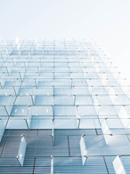

Ridge回归
太小
（八像素）
适中
（十六像素）
太大
（三十二像素）

Slide 27
Ridge回归
太小
（八像素）
适中
（十六像素）
太大
（三十二像素）

Slide 28
Ridge回归

Slide 29
目录
CONTENTS
01
02
03
04
05
06
问题介绍
数据处理
线性回归
Lasso回归
Ridge回归
小组分工

Slide 30
小组分工
葛涛
选题，线性回归模型及其PPT、文字报告
刘祥盛
选题，Lasso回归模型及其PPT、文字报告
张庆伟
问题背景、数据处理、Ridge回归模型及其PPT、文字报告

Slide 31
THANKS
恳请批评指正

